Slide 1







CLASE V
CURSO DE
PYTHON
SUPERATEC

Slide 2

RESUMEN DE CLASE ANTERIOR
1- ¿Qué es Git?
2- ¿Qué es Github?
3- Listas [ ] e índices
4- Métodos principales de las listas ( append, pop, len)
5- Introducción a Git y Github ( Repositorios, git add, git commit y git push ) <---- Alojamiento

Slide 3
REPASO DE CLASE ANTERIOR
¿Cuáles son los comandos básicos de git para hacer un commit y alojar nuestro código en github?

Slide 4
PUNTOS A TRATAR EN EL DIA DE HOY
1- Diccionarios ( estructuras por clave valor { } )
2- Funciones ( )
3- Creación de funciones propias ( def )
4- Parametros y retorno de valores ( return )

Slide 5
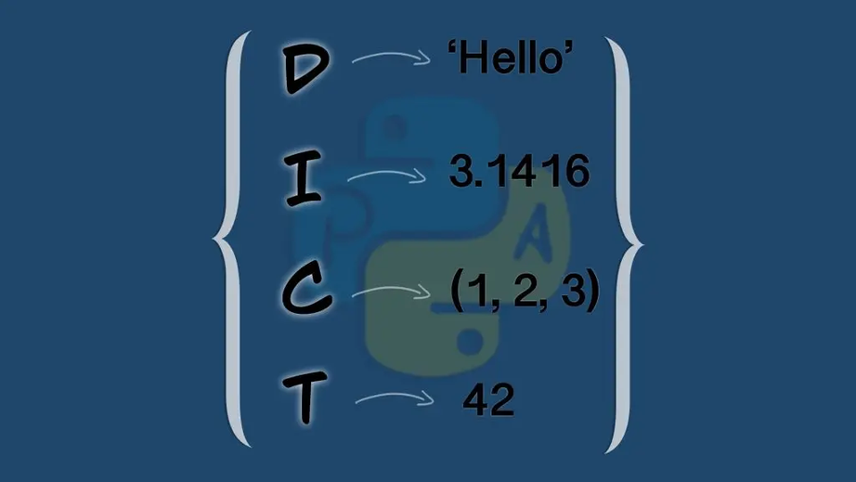
1
¿QUÉ ES UN DICCIONARIO?
UN DICCIONARIO EN PYTHON ES COMO UN SISTEMA DE ETIQUETAS PERSONALIZADO DONDE GUARDAS INFORMACIÓN USANDO PAREJAS DE CLAVE Y VALOR DENTRO DE LLAVES {}. IMAGINA QUE ES COMO LA AGENDA DE TU TELÉFONO: EN VEZ DE BUSCAR POR UN NÚMERO DE POSICIÓN COMO EN LAS LISTAS, USAS UNA "CLAVE" ÚNICA (COMO "NOMBRE" O "NIVEL") PARA CONSULTAR O MODIFICAR DIRECTAMENTE SU "VALOR" ASOCIADO, PERMITIÉNDOTE ORGANIZAR DATOS DEL MUNDO REAL DE FORMA RÁPIDA, LIMPIA Y SIN ENREDOS.

Slide 6
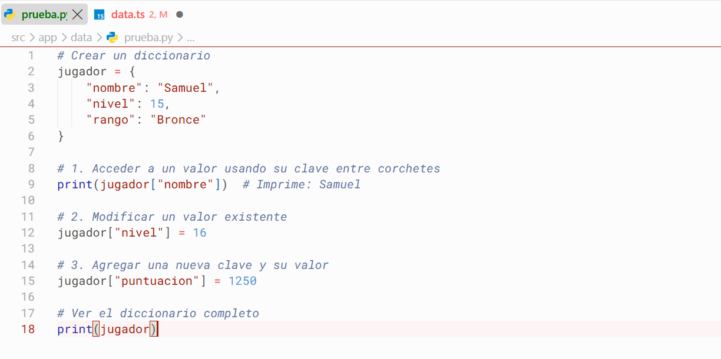
2
EJEMPLO DE DICCIONARIOS

Slide 7

3
FUNCIONES
UNA FUNCIÓN EN PYTHON ES UN BLOQUE DE CÓDIGO REUTILIZABLE QUE REALIZA UNA TAREA ESPECÍFICA. IMAGINA QUE ES COMO UNA MINI-MÁQUINA O UNA HERRAMIENTA: TÚ LE METES UNOS DATOS DE ENTRADA (OPCIONALMENTE), ELLA HACE UN TRABAJO INTERNO Y TE DEVUELVE UN RESULTADO, O EJECUTA UNA ACCIÓN.

Slide 8
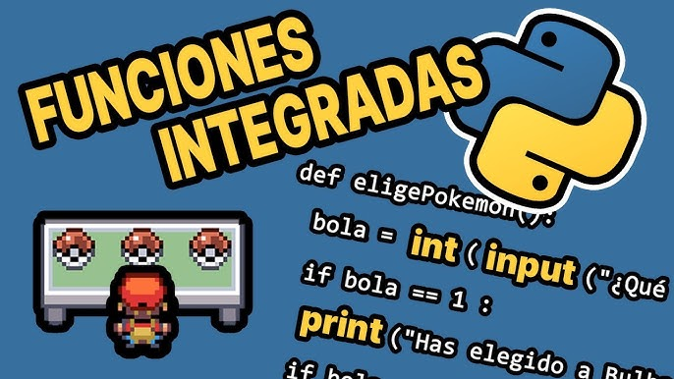
4
FUNCIONES INTEGRADAS
LAS FUNCIONES INTERNAS (TAMBIÉN CONOCIDAS COMO BUILT-IN FUNCTIONS O FUNCIONES INTEGRADAS) SON AQUELLAS QUE YA VIENEN PREINSTALADAS EN PYTHON. NO NECESITAS IMPORTAR NINGUNA LIBRERÍA NI CREARLAS TÚ MISMO; ESTÁN LISTAS PARA USARSE DESDE EL PRIMER MOMENTO EN CUALQUIER SCRIPT.

Slide 9
5
ALGUNAS FUNCIONES INTEGRADAS
1. ENTRADA Y SALIDA
PRINT(OBJETO): MUESTRA TEXTO O RESULTADOS EN LA PANTALLA.
INPUT(MENSAJE): PERMITE QUE EL USUARIO ESCRIBA DATOS DESDE LA CONSOLA.
2. CONVERSIÓN DE TIPOS DE DATOS
INT(X): CONVIERTE UN VALOR A NÚMERO ENTERO (INTEGER).
FLOAT(X): CONVIERTE UN VALOR A NÚMERO DECIMAL.
STR(X): CONVIERTE UN VALOR A TEXTO (STRING).
BOOL(X): CONVIERTE UN VALOR A BOOLEANO (TRUE O FALSE).

Slide 10
3. INFORMACIÓN Y ESTRUCTURAS
LEN(OBJETO): DEVUELVE LA CANTIDAD DE ELEMENTOS DE UNA ESTRUCTURA (COMO LOS CARACTERES DE UN TEXTO O LOS ELEMENTOS DE UNA LISTA/DICCIONARIO).
TYPE(X): DEVUELVE EL TIPO DE DATO DE UNA VARIABLE O VALOR.
RANGE(INICIO, FIN, PASO): GENERA UNA SECUENCIA DE NÚMEROS (MUY USADA EN BUCLES FOR).
4. MATEMÁTICAS Y COLECCIONES
SUM(ITERABLE): SUMA TODOS LOS ELEMENTOS DE UNA LISTA O SECUENCIA NUMÉRICA.
MAX(ITERABLE): DEVUELVE EL VALOR MÁXIMO DE UNA SECUENCIA.
MIN(ITERABLE): DEVUELVE EL VALOR MÍNIMO DE UNA SECUENCIA.
ABS(X): DEVUELVE EL VALOR ABSOLUTO DE UN NÚMERO.
ROUND(X, N): REDONDEA UN NÚMERO DECIMAL A $N$ DECIMALES.

Slide 11

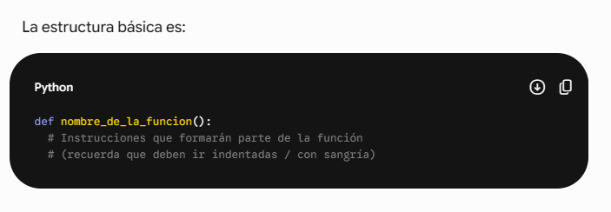
6
FUNCIONES PROPIAS
PARA CREAR TUS PROPIAS FUNCIONES EN PYTHON, UTILIZAS LA PALABRA CLAVE DEF (ABREVIATURA DE DEFINE O DEFINIR). ESTO LE INDICA A PYTHON QUE VAS A EMPAQUETAR UN CONJUNTO DE INSTRUCCIONES BAJO UN NOMBRE PERSONALIZADO QUE TÚ ELIJAS.

Slide 12
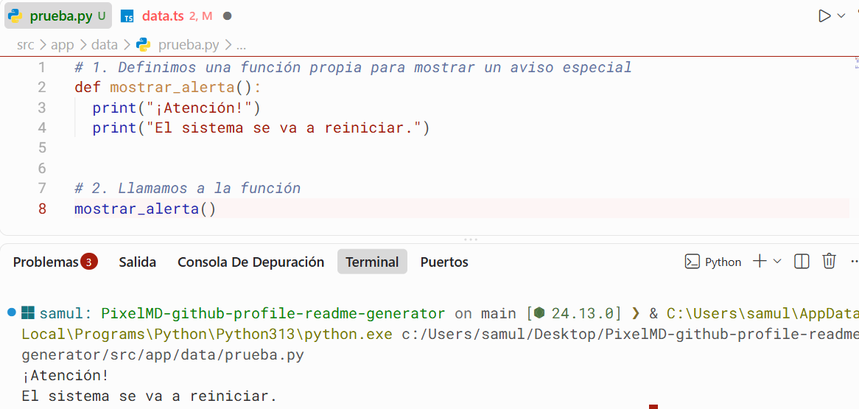
7
EJEMPLO DE FUNCIONES PROPIAS

Slide 13
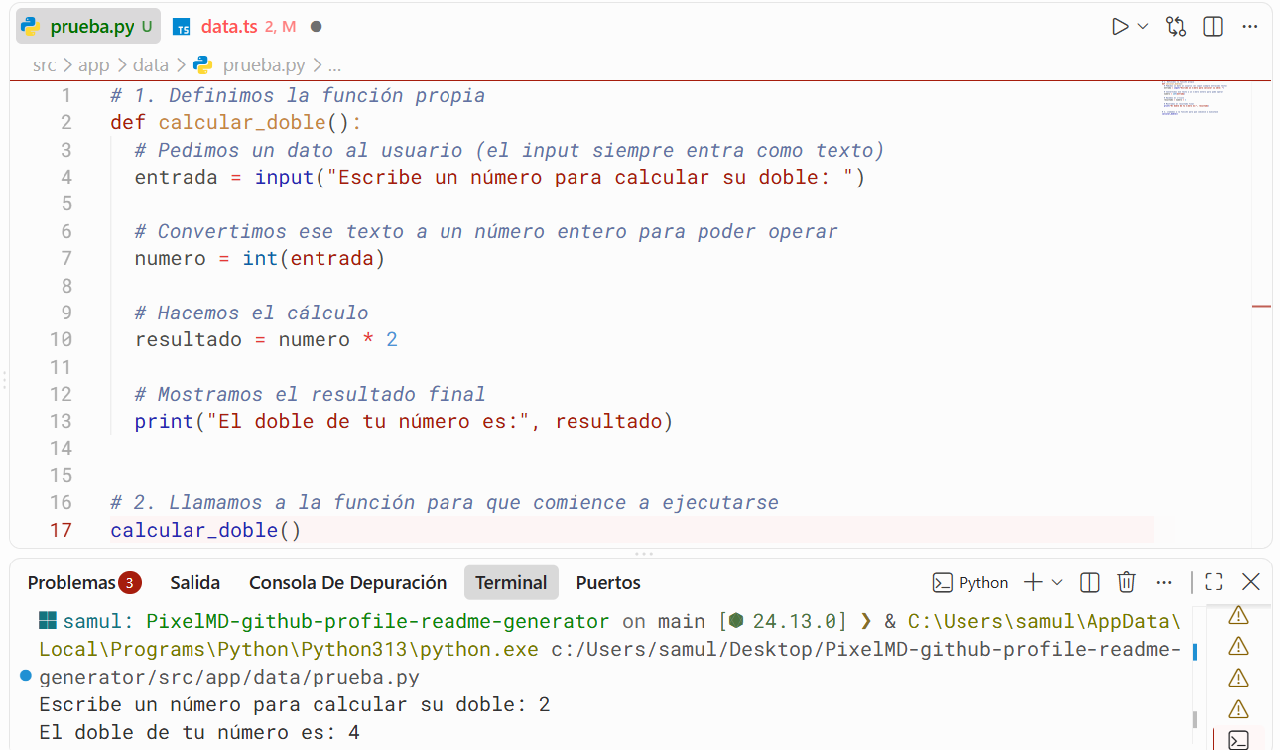
8
EJEMPLO DE FUNCIONES PROPIAS

Slide 14
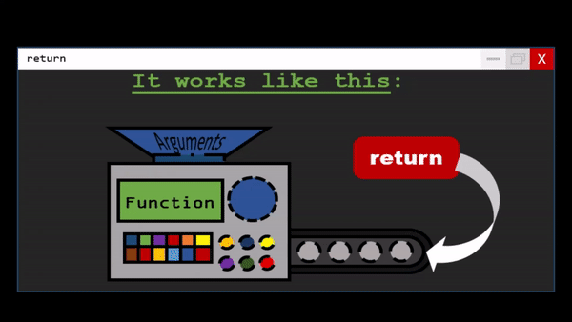

9
PARÁMETROS Y RETORNO DE VALORES ( RETURN )
HASTA AHORA, NUESTRAS FUNCIONES HACÍAN SIEMPRE LO MISMO PORQUE LOS DATOS ESTABAN "ATRAPADOS" ADENTRO. CON PARÁMETROS Y RETORNO, CONVERTIMOS LAS FUNCIONES EN MÁQUINAS FLEXIBLES Y REUTILIZABLES.

Slide 15
10
PARÁMETROS Y RETORNO DE VALORES ( RETURN )
1. PARÁMETROS (LAS ENTRADAS):
UN PARÁMETRO ES UNA VARIABLE QUE COLOCAS DENTRO DE LOS PARÉNTESIS AL DEFINIR LA FUNCIÓN. FUNCIONA COMO UNA "PROMESA" DE QUE LA FUNCIÓN NECESITA RECIBIR UN DATO EXTERNO PARA PODER TRABAJAR.
PARÁMETRO: ES EL NOMBRE QUE LE DAS AL ESPACIO CUANDO DEFINES LA FUNCIÓN (DEF SUMAR(A, B):).
ARGUMENTO: ES EL VALOR REAL QUE LE ENVÍAS CUANDO LLAMAS A LA FUNCIÓN (SUMAR(5, 3)).

Slide 16
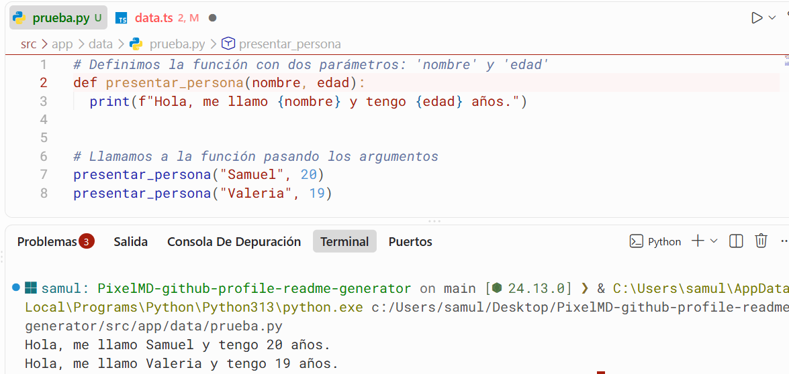
11
EJEMPLO DE PARAMETROS Y ARGUMENTOS
GRACIAS A LOS PARÁMETROS, UNA SOLA FUNCIÓN SIRVE PARA SALUDAR A CUALQUIER PERSONA.

Slide 17
12
PARÁMETROS Y RETORNO DE VALORES ( RETURN )
2. RETORNO DE VALORES CON RETURN (LA SALIDA):
HASTA AHORA USÁBAMOS PRINT() DENTRO DE LAS FUNCIONES PARA MOSTRAR COSAS EN PANTALLA. PERO PRINT SOLO MUESTRA TEXTO; NO GUARDA EL RESULTADO.
SI QUIERES QUE UNA FUNCIÓN HAGA UN CÁLCULO Y TE DEVUELVA ESE RESULTADO PARA QUE PUEDAS USARLO, GUARDARLO EN UNA VARIABLE O PASÁRSELO A OTRA PARTE DEL CÓDIGO, UTILIZAS LA PALABRA CLAVE RETURN.

Slide 18
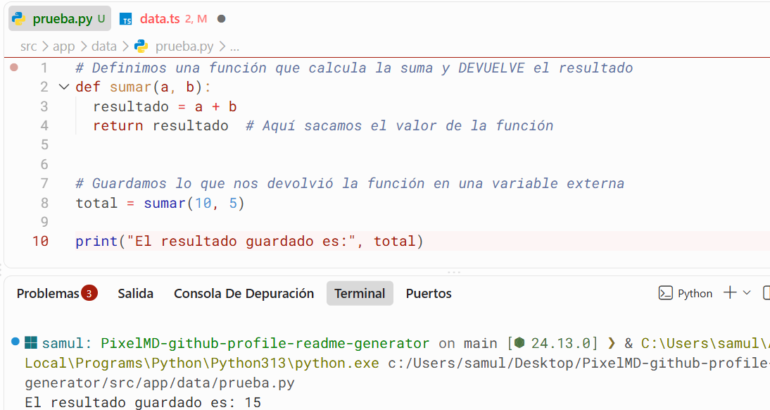
13
EJEMPLO DE RETURN

Slide 19
14
RETOS DE PROGRAMACIÓN EN PYTHON
RETO 1: EL SALUDO PERSONALIZADO
RETO 2: ¿PAR O IMPAR?
RETO 3: LA CUENTA DEL RESTAURANTE (CALCULADORA DE PROPINAS)
RETO 4: ADIVINA EL NÚMERO SECRETO
RETO 5: EL CONTADOR DE VOCALES

Slide 20
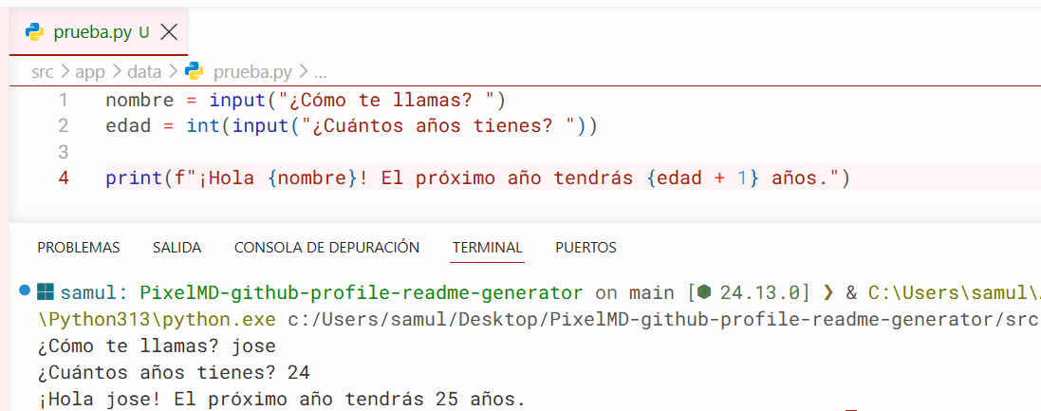
RETOS DE PROGRAMACIÓN EN PYTHON + GIT Y GITHUB
RETO 1: EL SALUDO PERSONALIZADO

Slide 21
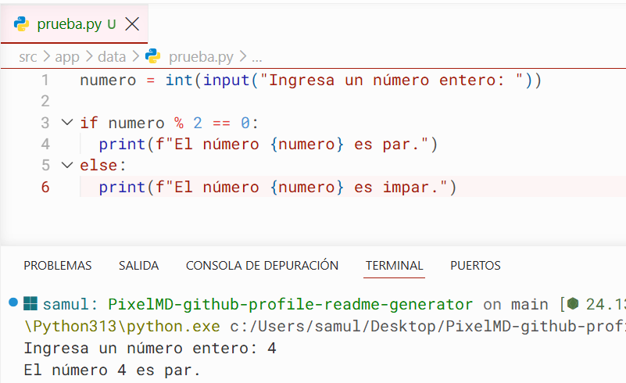
RETOS DE PROGRAMACIÓN EN PYTHON + GIT Y GITHUB
RETO 2: ¿PAR O IMPAR?

Slide 22
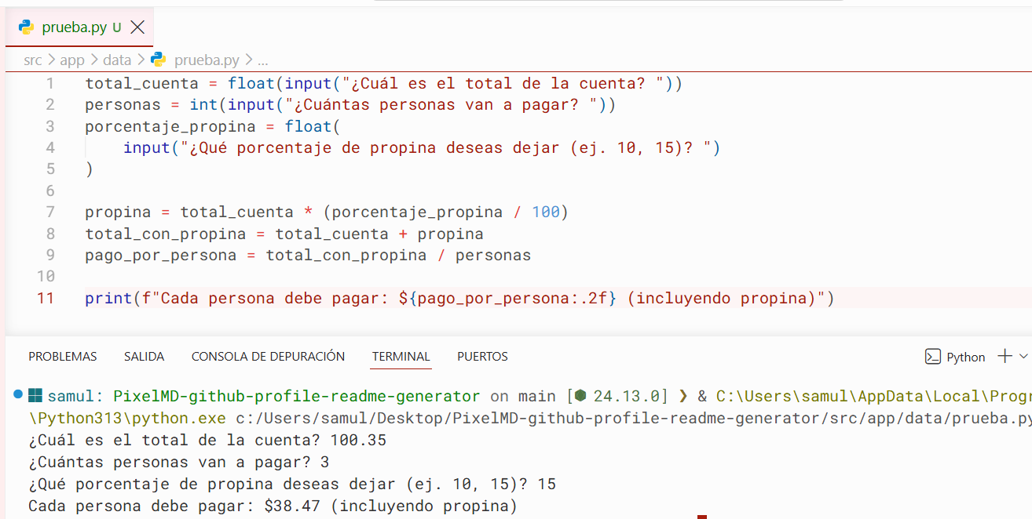
RETOS DE PROGRAMACIÓN EN PYTHON + GIT Y GITHUB
RETO 3: LA CUENTA DEL RESTAURANTE

Slide 23
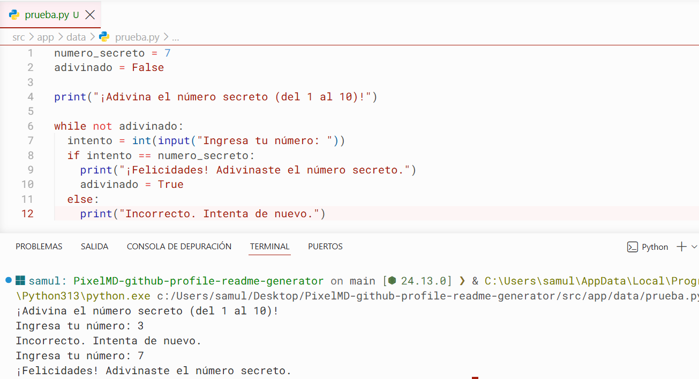
RETOS DE PROGRAMACIÓN EN PYTHON + GIT Y GITHUB
RETO 4: ADIVINA EL NÚMERO SECRETO

Slide 24
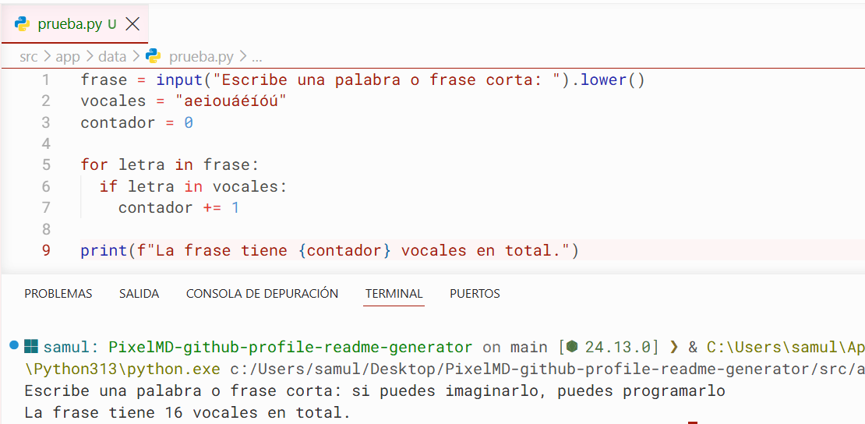
RETOS DE PROGRAMACIÓN EN PYTHON + GIT Y GITHUB
RETO 5: EL CONTADOR DE VOCALES

Slide 25
¿QUE APRENDIMOS HOY?

